Slide 1
第12章 平稳随机过程
关键词：
(宽)平稳过程
时间均值
时间相关函数
各态历经性
谱密度

Slide 2


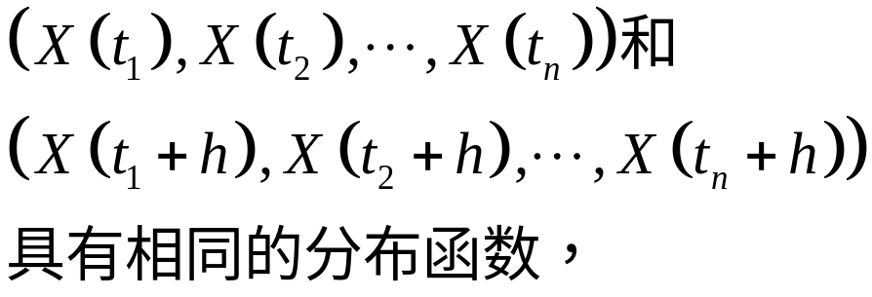
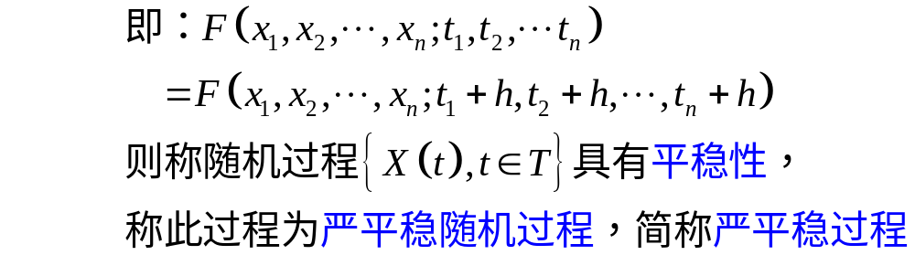
§1 平稳随机过程的概念

Slide 3
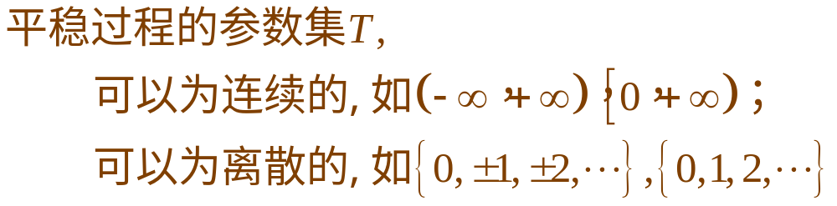
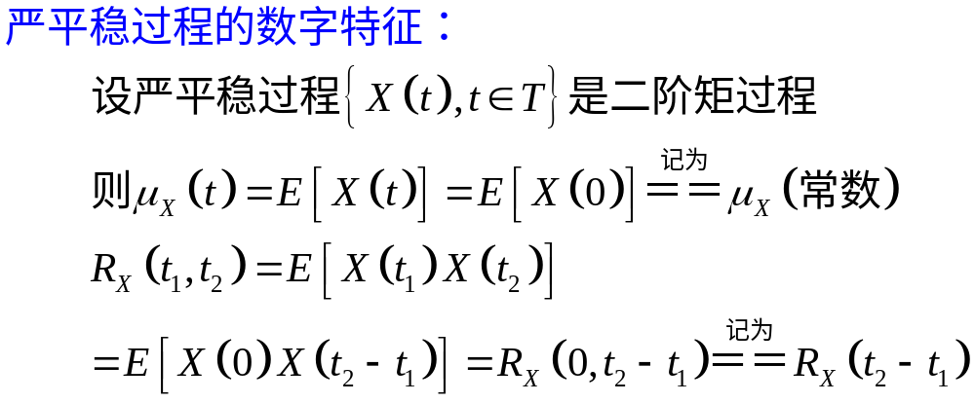

Slide 4
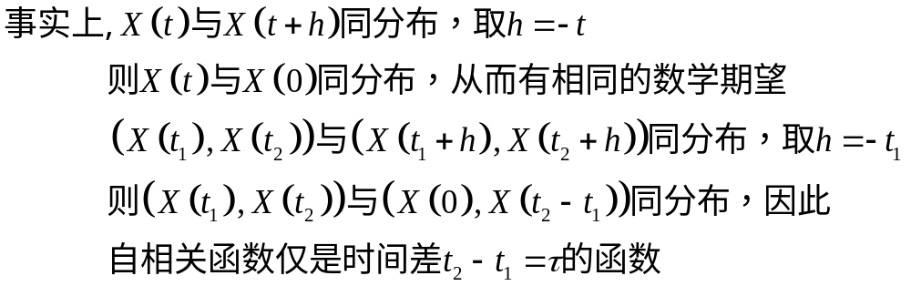
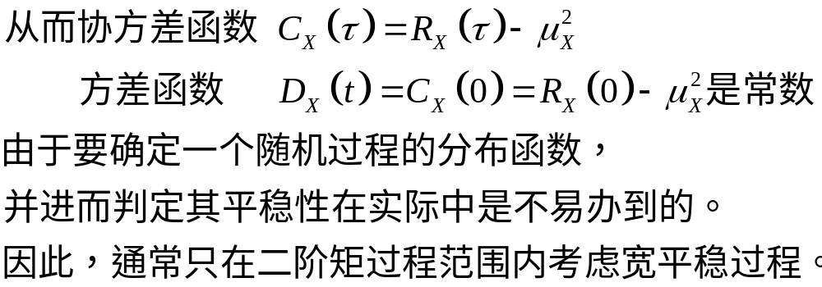

Slide 5
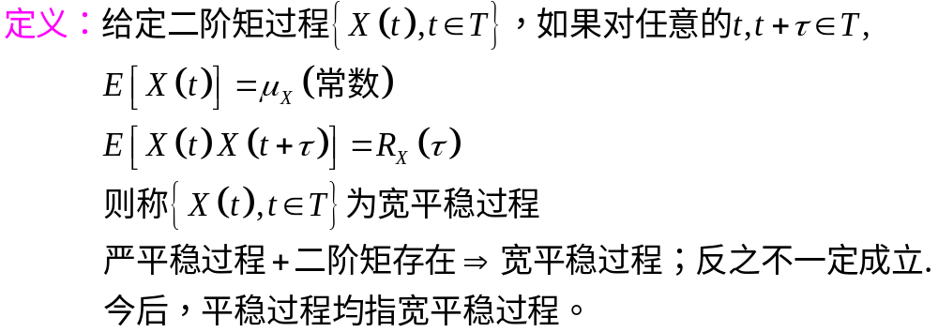
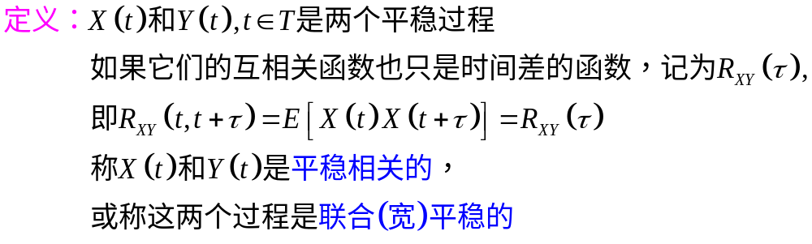

Slide 6
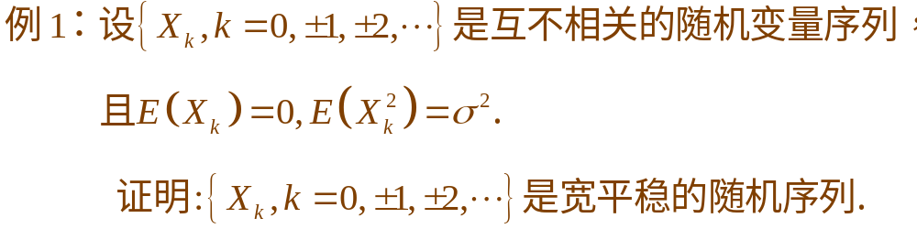
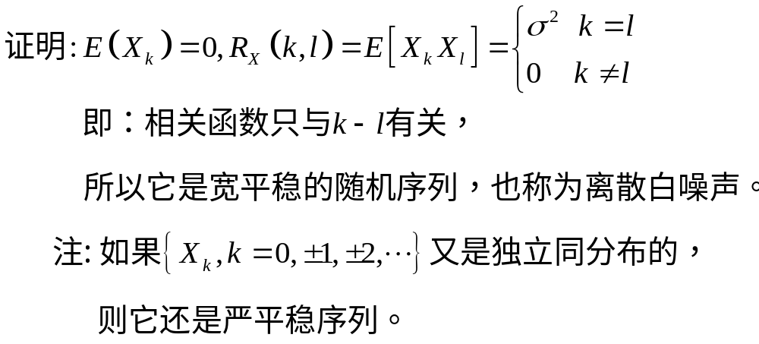

Slide 7
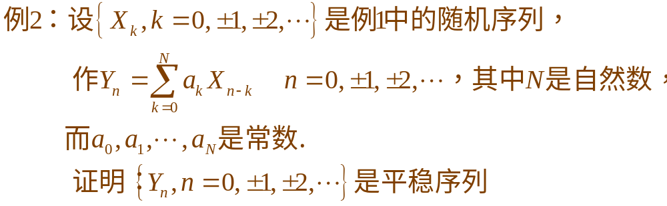
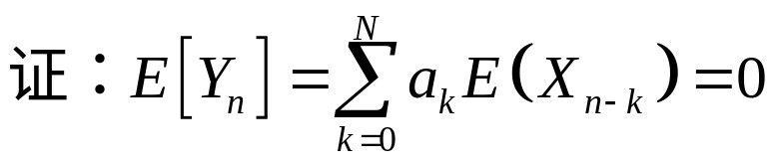
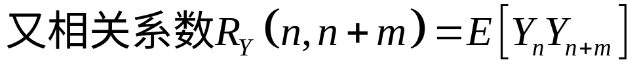
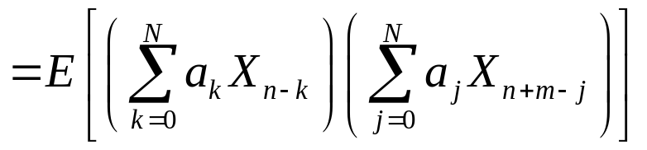
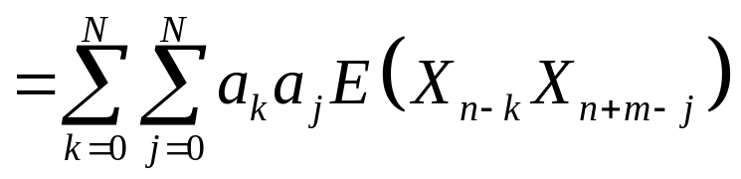
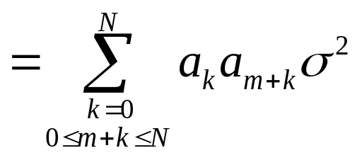


Slide 8
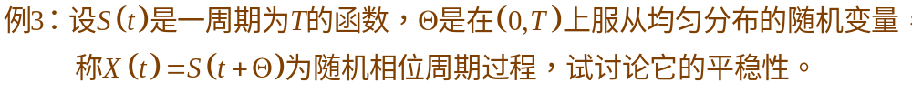
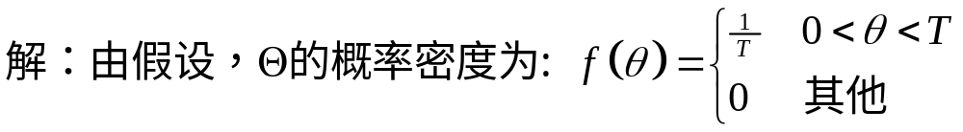
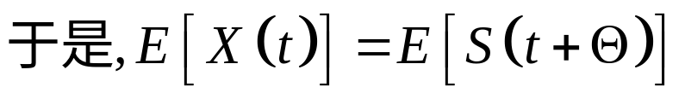
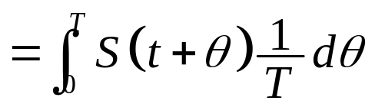
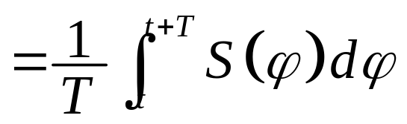
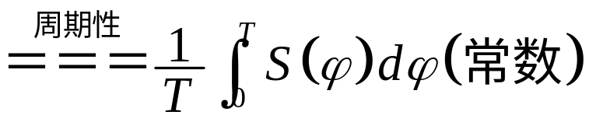
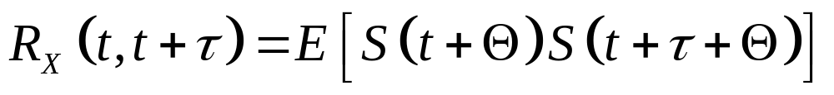
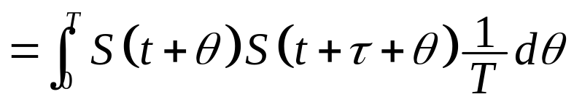
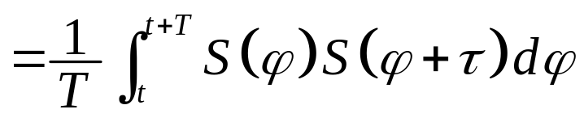
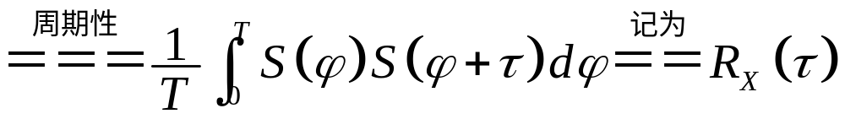

Slide 9
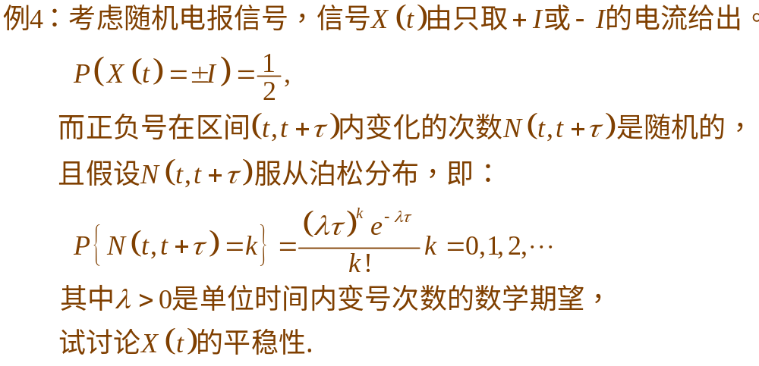



Slide 10
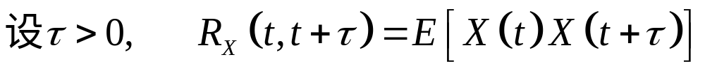
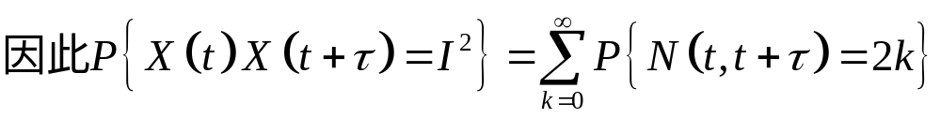
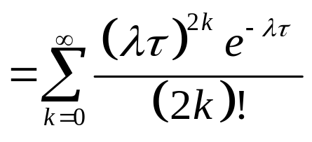
续

Slide 11
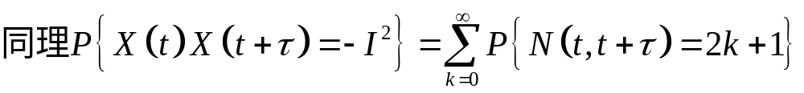
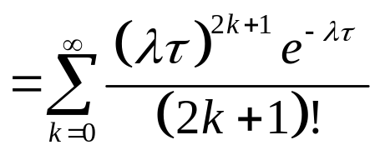
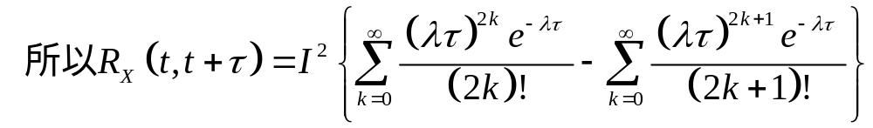
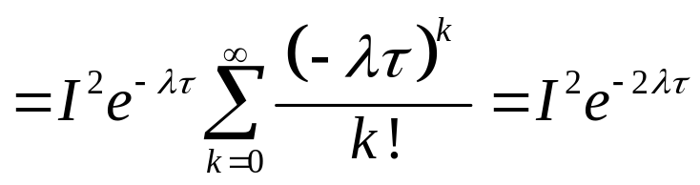
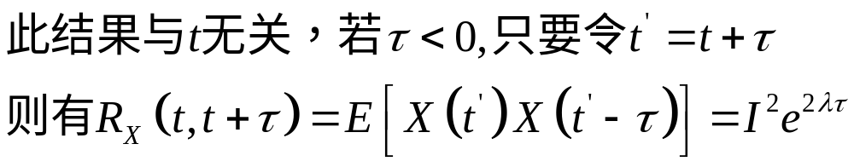

Slide 12
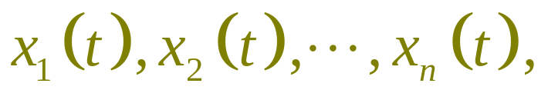
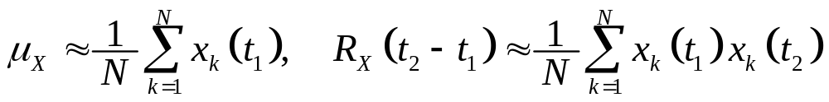
§2 各态历经性
如何根据实验记录确定平稳过程的均值和自相关函数呢？
按照数学期望和自相关函数的定义，需要时，一个平稳过程重复进行大量观察，获得一族样本函数
用统计实验方法，均值和自相关函数近似地为：

Slide 13
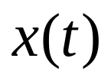

平稳过程的统计特性不随时间的推移而变化，根据这一特点，能否通过在一个很长时间内观察得到的一个样本曲线来估计平稳过程的数字特征呢？
本节给出的各态历经定理证实，只要满足某些条件，那么均值和自相关函数实际上可以用一个样本函数在整个时间轴上的平均值来代替。

Slide 14

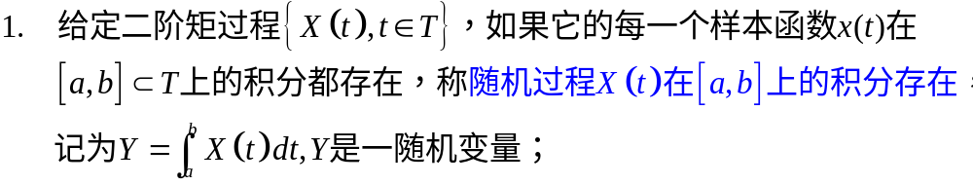
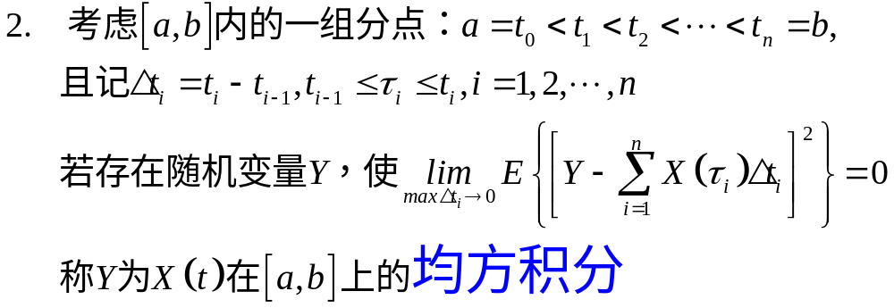

Slide 15
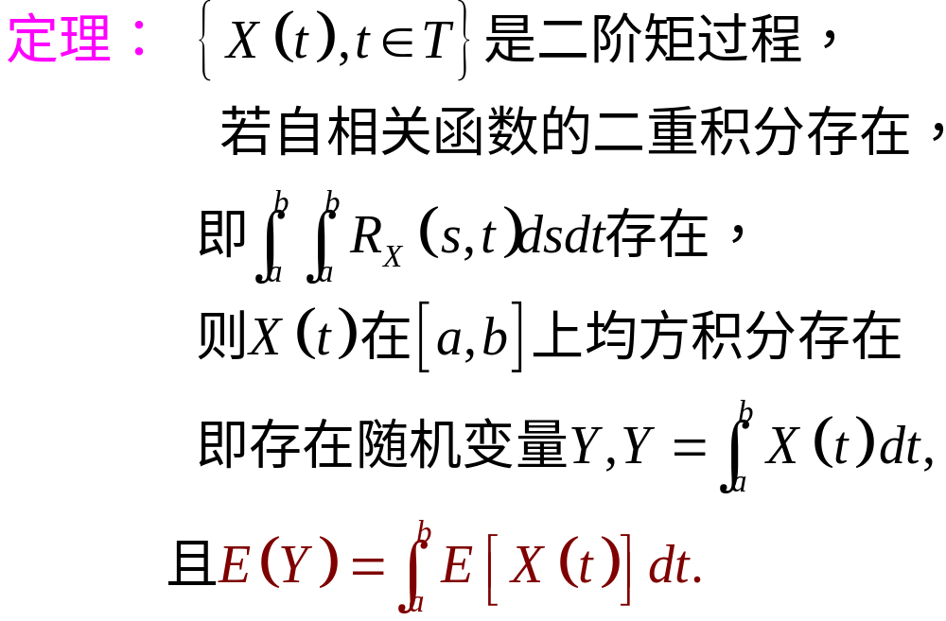

Slide 16
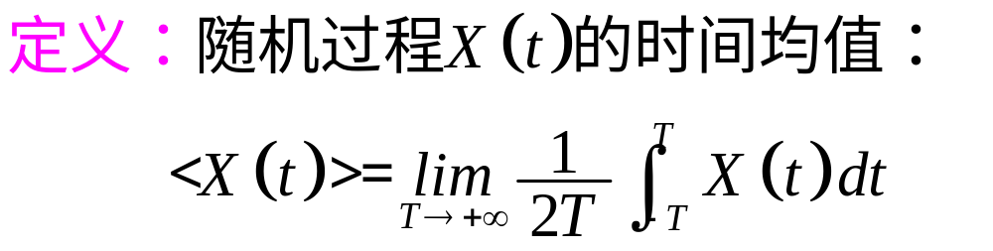
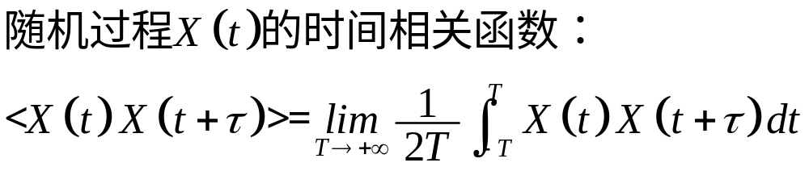

Slide 17
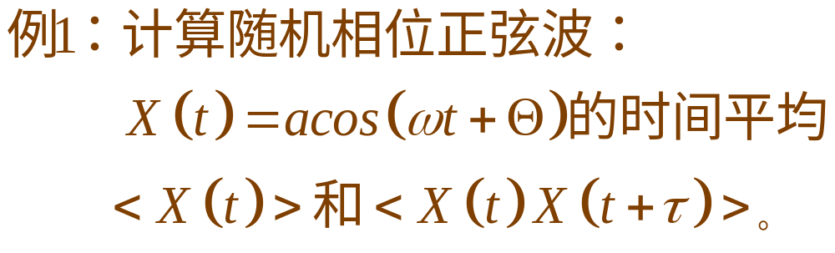
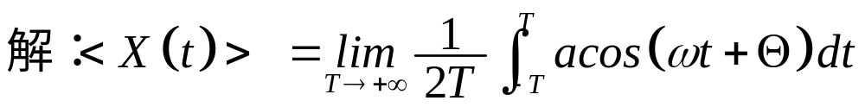
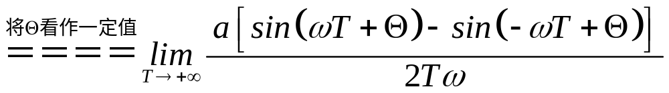
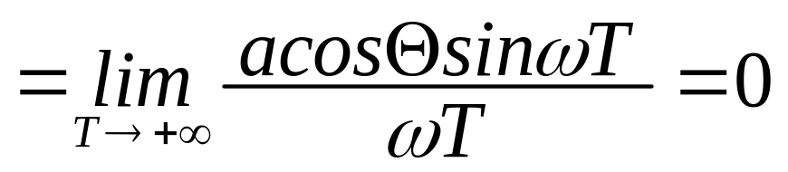

Slide 18
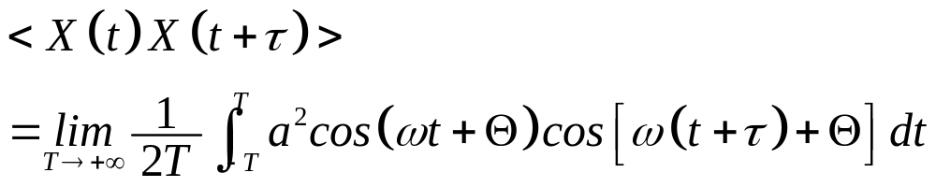
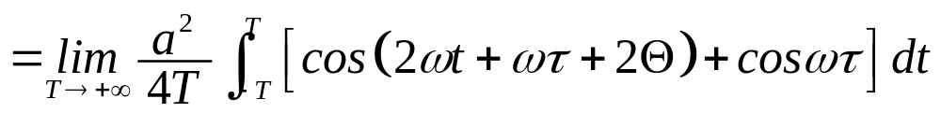
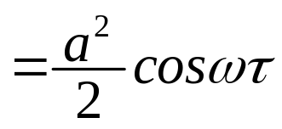


Slide 19





Slide 20








Slide 21










Slide 22





Slide 23






Slide 24










续

Slide 25












证毕！

Slide 26


Slide 27


见下页

Slide 28



Slide 29


各态历经定理的重要价值在于它从理论上给出了如下保证：一个平稳过程X(t)，若0<t<+∞，只要它满足各态历经性条件，便可以根据“以概率1成立”的含义，从一次试验所得到的样本函数x(t)来确定该过程的均值和自相关函数。

Slide 30




§3 相关函数的性质
见下页

Slide 31


见下页

Slide 32




Slide 33


柯西－施瓦兹
不等式
证毕

Slide 34

应用：

Slide 35




Slide 36




§4 平稳过程的功率谱密度
(一) 平稳过程的功率谱密度

Slide 37




Slide 38



Slide 39







Slide 40




Slide 41


Slide 42



(二) 谱密度的性质

Slide 43





Slide 44







Slide 45







Slide 46




Slide 47





Slide 48



Slide 49



(三) 互谱密度及其性质

Slide 50



